Slide 1
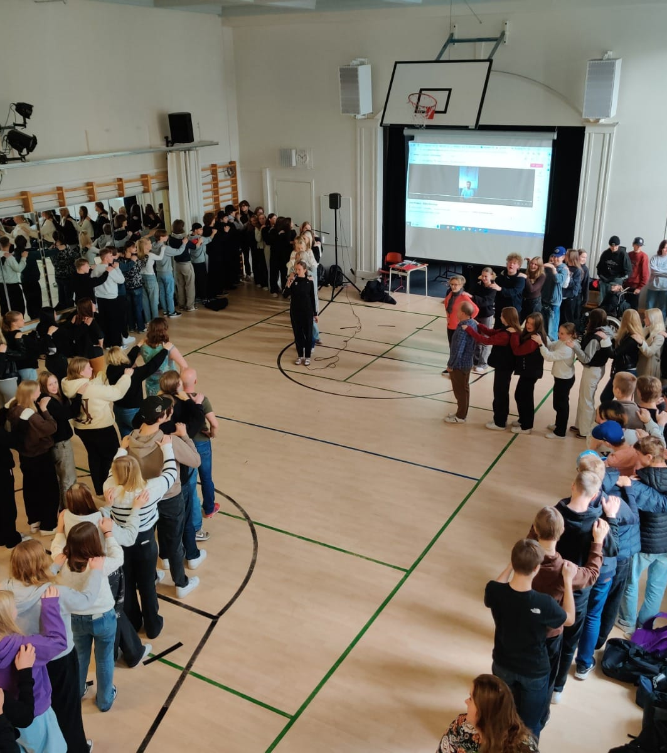
Tervetuloa huoltajieniltaan!
31.10.2023

Slide 2
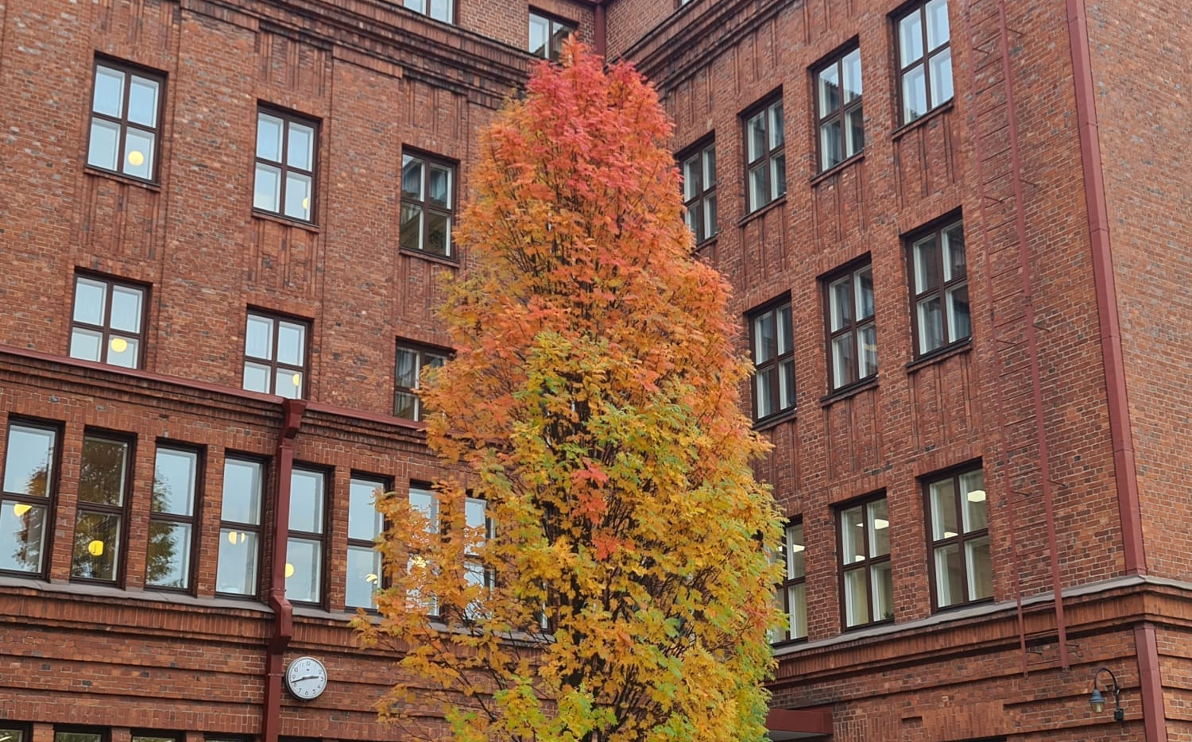

Slide 3
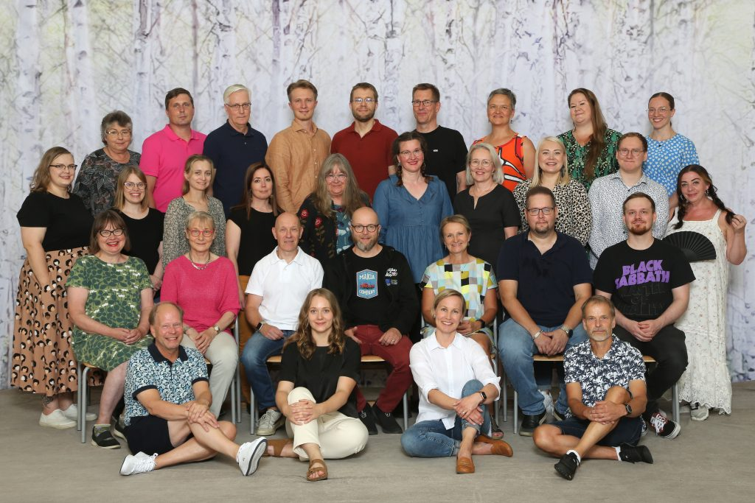

Slide 4
Illan ohjelma
Illan avaus ja opettajien esittely, apulaisrehtori Tiina Karjalainen
Lukio-opinnoista ja niiden rakenteesta, opinto-ohjaaja Annika Jonninen
Tiimijakso, apulaisrehtori Heikki Ståhlberg
Lukion erityisopetus, erityisopettaja Annulotta Marjanen
Mikä on vanhempien rooli ja merkitys lukiolaiselle? 3. vuoden opiskelija Krista Majuri
Lukiolaisen vanhempana oleminen, lukiopsykologi Tarja Rouhiainen

Slide 5
Jatketaan luokissa ryhmänohjaajien johdolla
23A Maija Kukila luokka 109 Al – Jau D
23B Tapio Uusitalo luokka 508 Jau J - Lei
23C Pekka Ollikainen luokka 307 Lep - Pui
23D Elina Antikainen luokka 412 Pul - Sop
23E Mika Leikas luokka 501 Sor - Yl
23F Marika Heiskanen luokka 301 bisneslinja

Slide 6


Lukio-opinnot
Kallaveden lukio

Slide 7
Lukuvuodessa on viisi jaksoa
Jakso kestää noin kuusi viikkoa.
Jakson päätteeksi on päättöviikko.
Tarkemmat tiedot jaksojen ajankohdista löytyy opinto-oppaasta koulun kotisivujen etusivulta.
Arvosanat tulevat näkyviin palautepäivänä. Jos on tullut arvosana 4 tai jos on ollut jostakin kokeesta poissa – uusintakokeeseen ilmoittautuminen Wilmassa.

Slide 8
Lukio-opintojen laajuus eli oppimäärä on vähintään 150 opintopistettä (op)
Pakollisia opintoja: 94 op (lyhyt matematiikka) TAI 102 op (pitkä matematiikka).
Lukio-opintoihin pitää sisältyä vähintään 20 op valtakunnallisia valinnaisia opintoja.
Wilmassa pakolliset opinnot ovat punaisella värillä. Valtakunnalliset valinnaiset opinnot ovat sinisellä värillä. Violetit opinnot ovat Kuopio-kohtaisia opintoja. Ylioppilaskirjoitukset perustuvat oppiaineen pakollisiin ja valtakunnallisiin valinnaisiin opintoihin (punaiset ja siniset).

Slide 9
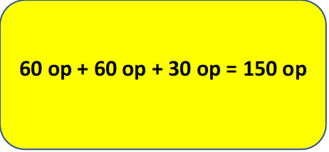
Kuusi oppiainetta per jakso
Tavoiteltu opintopistemäärä n. 12 op/jakso = kuusi oppiainevalintaa per jakso.
1.vuoden jälkeen opintoja suoritettuna n. 60 op
2.vuodelle opintoja n. 60 op eli yhteensä 2.vuoden jälkeen opintoja suoritettuna n. 120 op
3.vuoden jälkeen opintoja suoritettuna 150 op
Pääsääntö on, että opinnot ovat kasassa 3.vuoden 3.jakson jälkeen – sitten lukulomalle.

Slide 10
Lukiossa opiskelija on itse vastuussa opinnoistaan ja opintojensa etenemisestä.
Opiskelijan tulee itse tarkistaa jokaisen jakson jälkeen, että jokaisesta opintojaksosta on tullut arvosana. Arvosanat löytyvät Wilmasta kohdasta ”Opinnot”. Myös huoltajat näkevät nämä.
i-merkintä: opintojakso on kesken = opiskelija ei ole tehnyt kaikkea vaadittavaa. Opiskelijan tulee suorittaa opintojakso loppuun seuraavan jakson aikana tai koko opintojakso pitää käydä uudelleen.
K-merkintä: opintojakso on keskeytynyt esim. liiallisten poissaolojen takia. Opintojakso suoritettava kokonaan uudelleen.

Slide 11
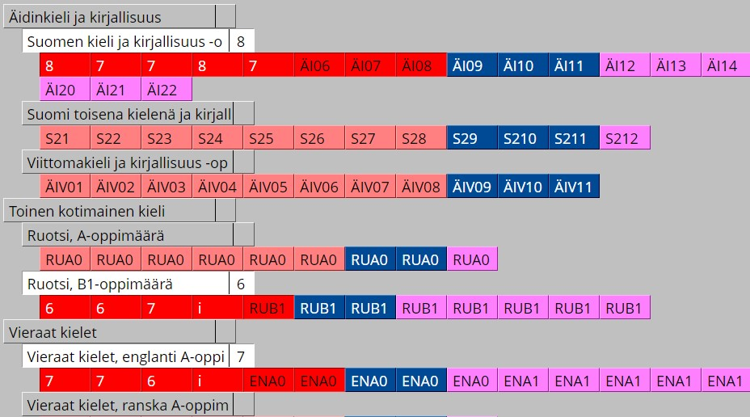


Slide 12
Oppivelvollisuus ja poissaolot
Oppivelvollisuus: 18 vuotta
Lukio-opinnot ovat maksuttomia: oppimateriaalit, tietokoneen lainaaminen, viisi ensimmäistä YO-koetta jne.
Huoltajien ja koulun vastuu opintojen etenemisestä
Opis­ke­lu­jen ete­ne­mi­sen kan­nal­ta sään­nöl­li­nen osal­lis­tu­mi­nen ope­tuk­seen on vält­tä­mä­tön­tä.
Opintojen edistymistä ja läsnäoloa seurataan: ryhmänohjaaja seuraa viikoittain oman ryhmänsä poissaoloja
Huoltajaan otetaan yhteyttä, jos opinnot eivät edisty riittävästi tai poissaoloja kasaantuu.
On tärkeää, että myös kotiväki seuraa poissaoloja ja on yhteydessä ryhmänohjaajaan matalalla kynnyksellä

Slide 13
Lii­al­li­set pois­sa­olot voi­vat joh­taa opin­to­jak­son kes­key­ty­mi­seen, mi­kä­li opis­ke­li­jan an­ta­ma näyt­tö ei rii­tä opin­to­jak­son ar­vi­oin­tiin.
Huoltaja selvittää alaikäisen poissaolot: kaikki poissaolot pitää olla selvitettynä ennen päättöviikkoa.
Yksittäiset poissaolot voi selvittää suoraan Wilman tuntimerkintöihin:
→ Opettajalle ei tarvitse laittaa erikseen viestiä.
→ Opiskelija itse selvittää korvaavat tehtävät opettajalta.
Loma-ajat anotaan Wilmassa kohdasta ”Hakemukset ja päätökset”
1-3 päivän poissaolo: ryhmänohjaaja myöntää luvan
Yli kolmen päivän poissaolo: rehtori myöntää luvan

Slide 14
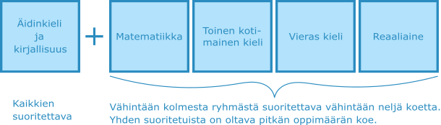
YLIOPPILASTUTKINTO sisältää vähintään viisi koetta
Lisätietoa: ytl.fi

Slide 15
Lukion lopuksi opiskelija saa kaksi todistusta: lukion päättötodistus (lukion oppimäärä suoritettu) ja ylioppilastutkintotodistus (YO-kokeet suoritettu).

Slide 16
Tiedottaminen
Wilma
Koulun kotisivut:
Lukuvuosikalenteri
Opinto-opas
Joka viikko ryhmänohjauslista kohdassa ”Opiskelijalle ja huoltajalle”
Opiskelijoilla tiistaisin ryhmänohjaus klo 12.45: tärkeitä ajankohtaisia tiedotusasioita

Slide 17
Opinto-ohjaus lukiossa
OP01-opintojakso 1. vuonna, OP02-opintojakso 2. ja 3.vuonna. Henkilökohtaista ja pienryhmäohjausta tarpeen mukaan.
Opon kanssa keskitytään itsetuntemukseen, omien vahvuuksien ja mielenkiinnon kohteiden löytämiseen. Autetaan lukio-opintojen suunnittelussa, aikatauluttamisessa sekä tiedon etsimisessä esim. koskien jatko-opintoja ja ammatinvalintaa.
Opot tekevät paljon yhteistyötä mm. erityisopettajan, aineenopettajien, kuraattorin, psykologin ja terveydenhoitajan kanssa.

Slide 18
Wilman lomakkeet
A. Opiskelusuunnitelma: Opiskelijan oma henkilökohtainen opiskelusuunnitelma: mm. omat kielivalinnat, matematiikan taso, omat mielenkiinnon kohteet. Täyttäminen aloitettu 1.jaksossa opotunneilla. Tänne kirjataan yhteydenotot ja tapaamiset opiskelijan/huoltajan kanssa esim. poissaoloihin liittyen. Lomake päivittyy!
B. lomake: Ylioppilastutkintosuunnitelma (2.vuonna)
C. lomake: Jatko-opinto ja urasuunnitelma (2.-3.vuosi)
D. lomake: Oppimisen tuki

Slide 19
Tukea opiskeluun
Aineenopettaja antaa tukiopetusta omassa oppiaineessaan
Tukiopetusta tarjotaan myös yleisissä tukipajoissa
Opiskelutekniikoita käydään oppitunneilla läpi
Erityisopettaja auttaa

Slide 20
Tiimijakso

Slide 21
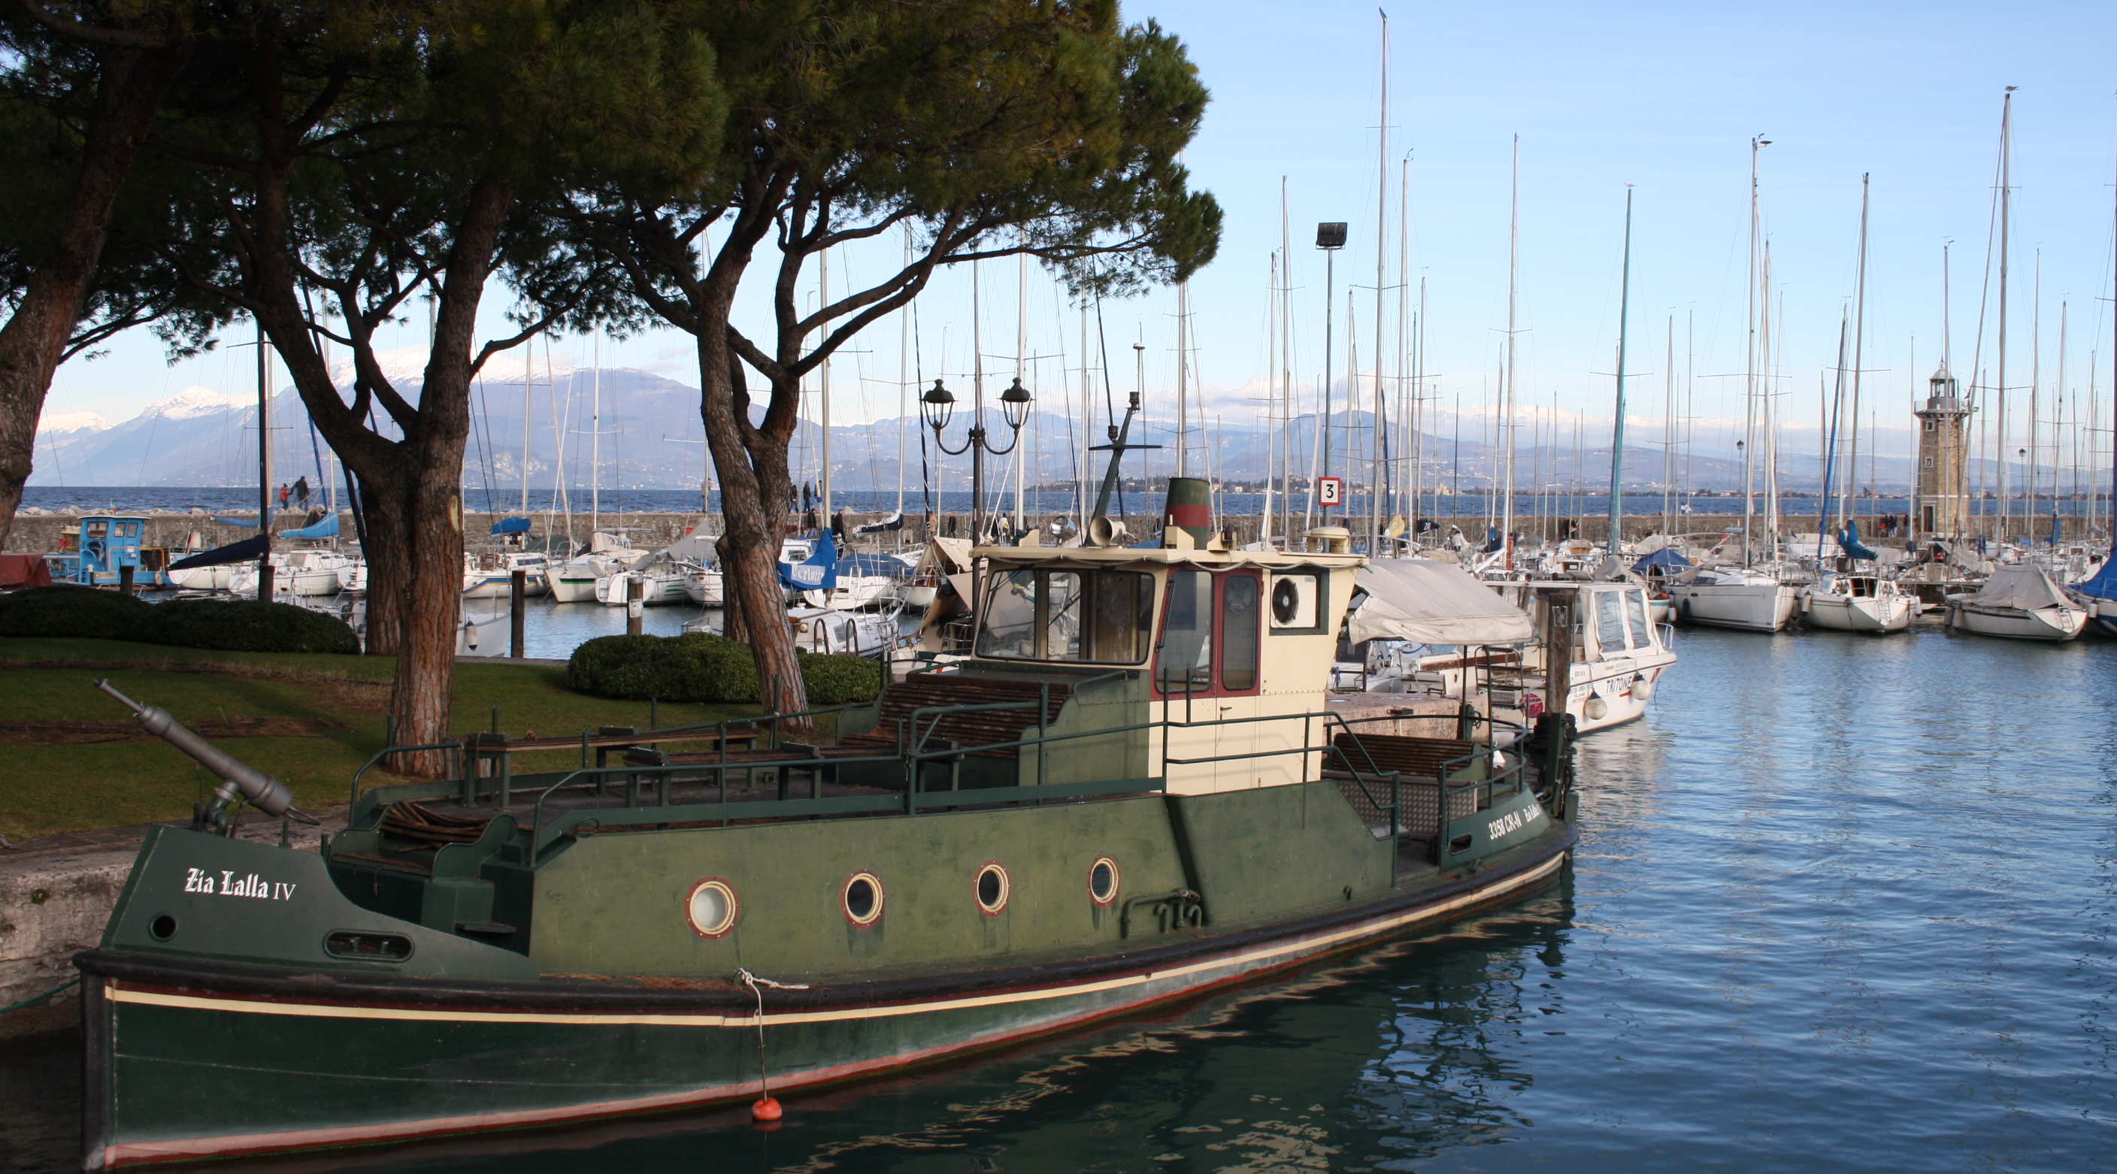
Ystävyyskouluprojekti
Kallaveden lukio – Liceo Bagatta (Desenzano del Garda, Italia)

Slide 22
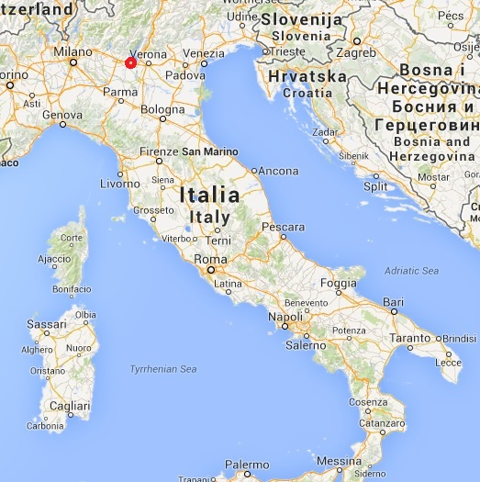
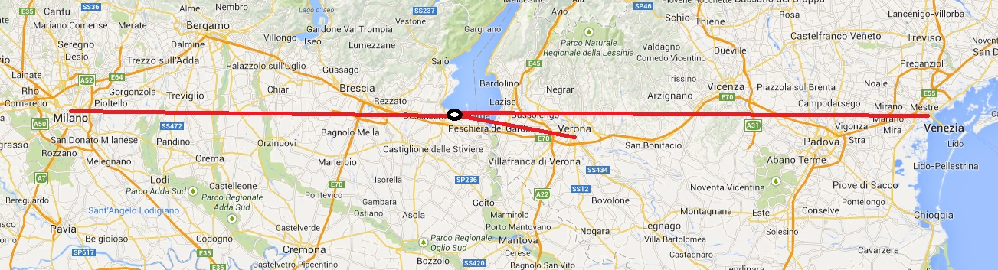
Desenzano
Osallistujia haetaan parhaillaan – lähde mukaan!
Projektin vetäjät:
  Maija Kukila
  Heikki Ståhlberg

Slide 23
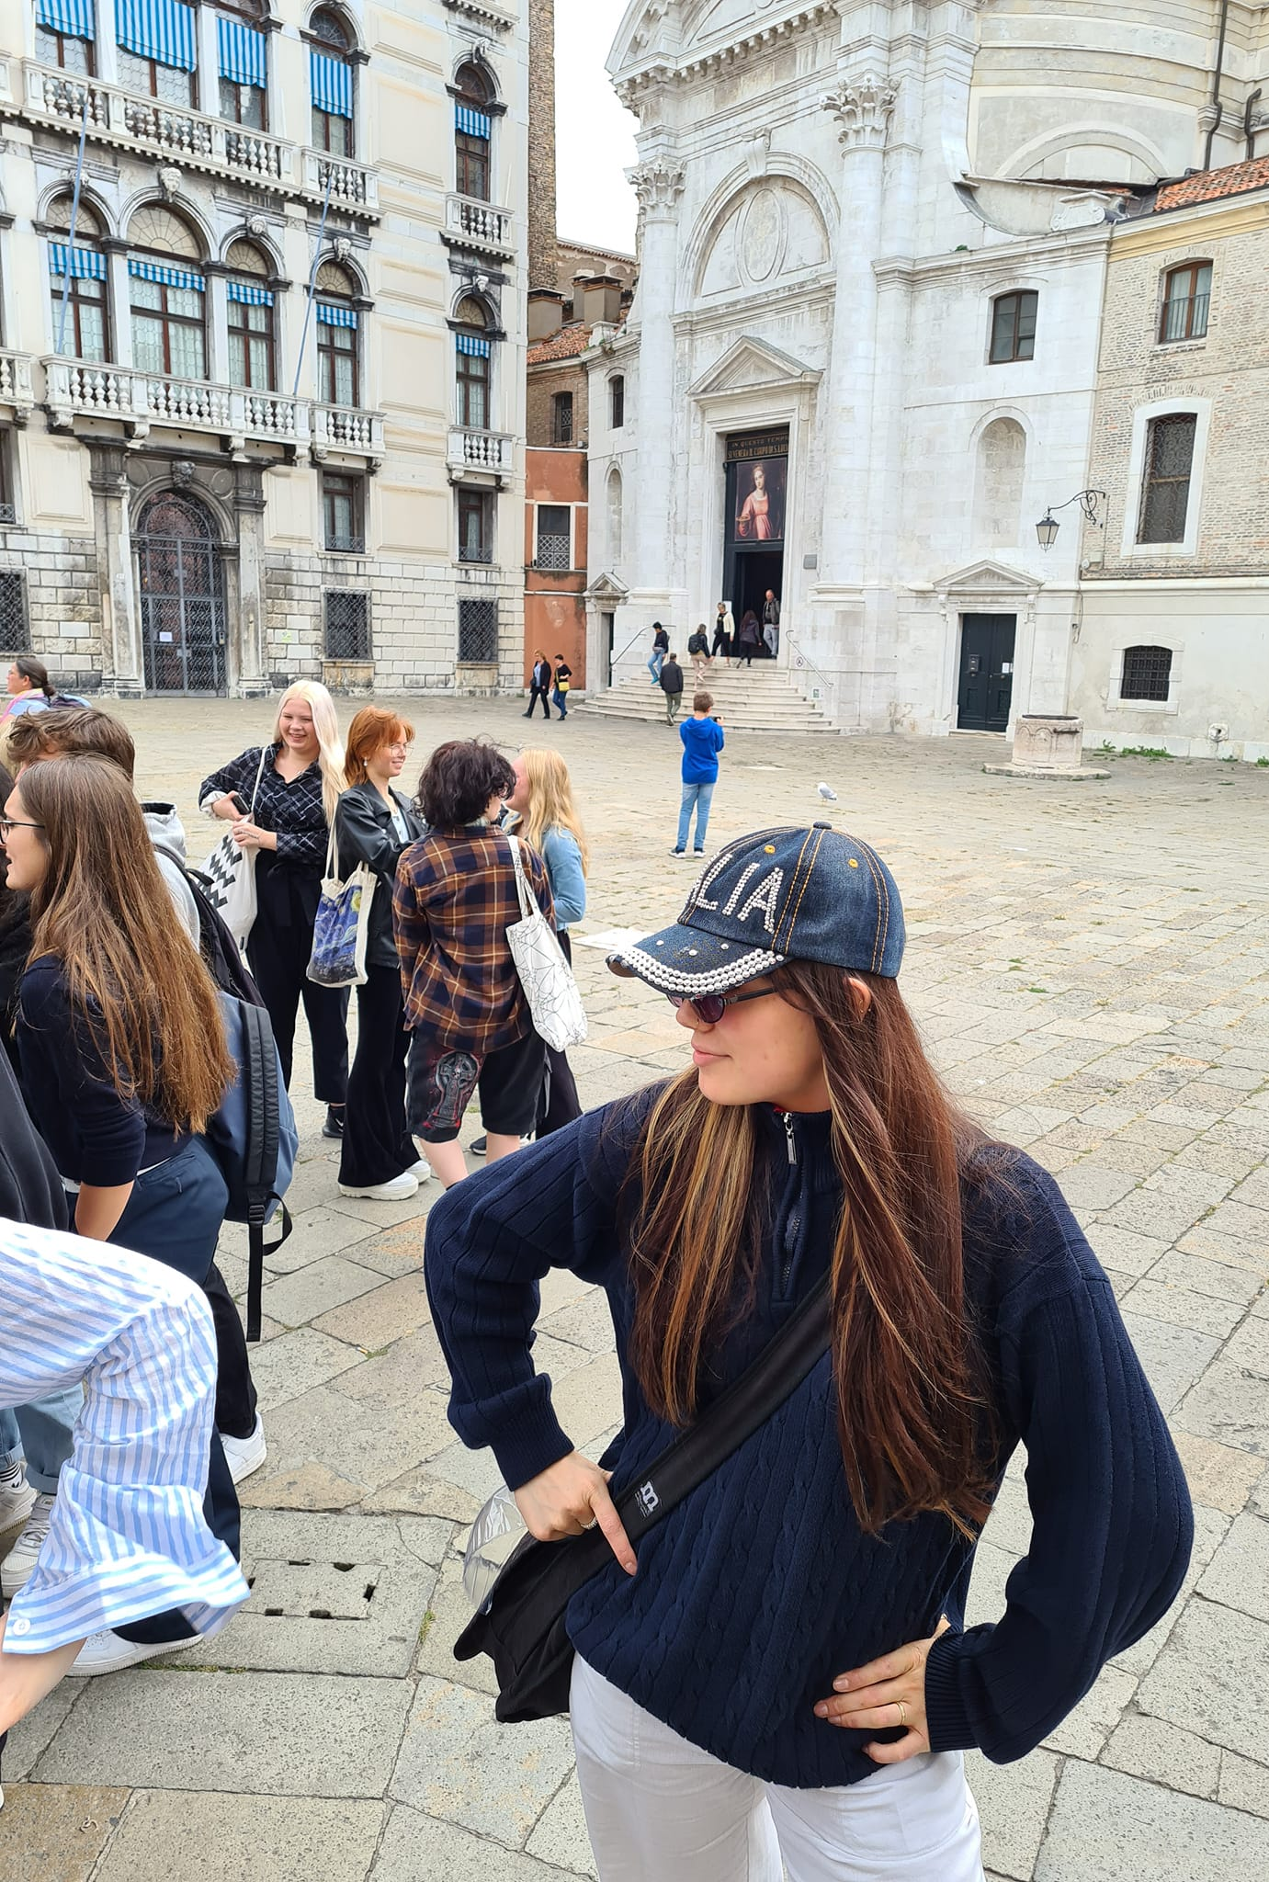
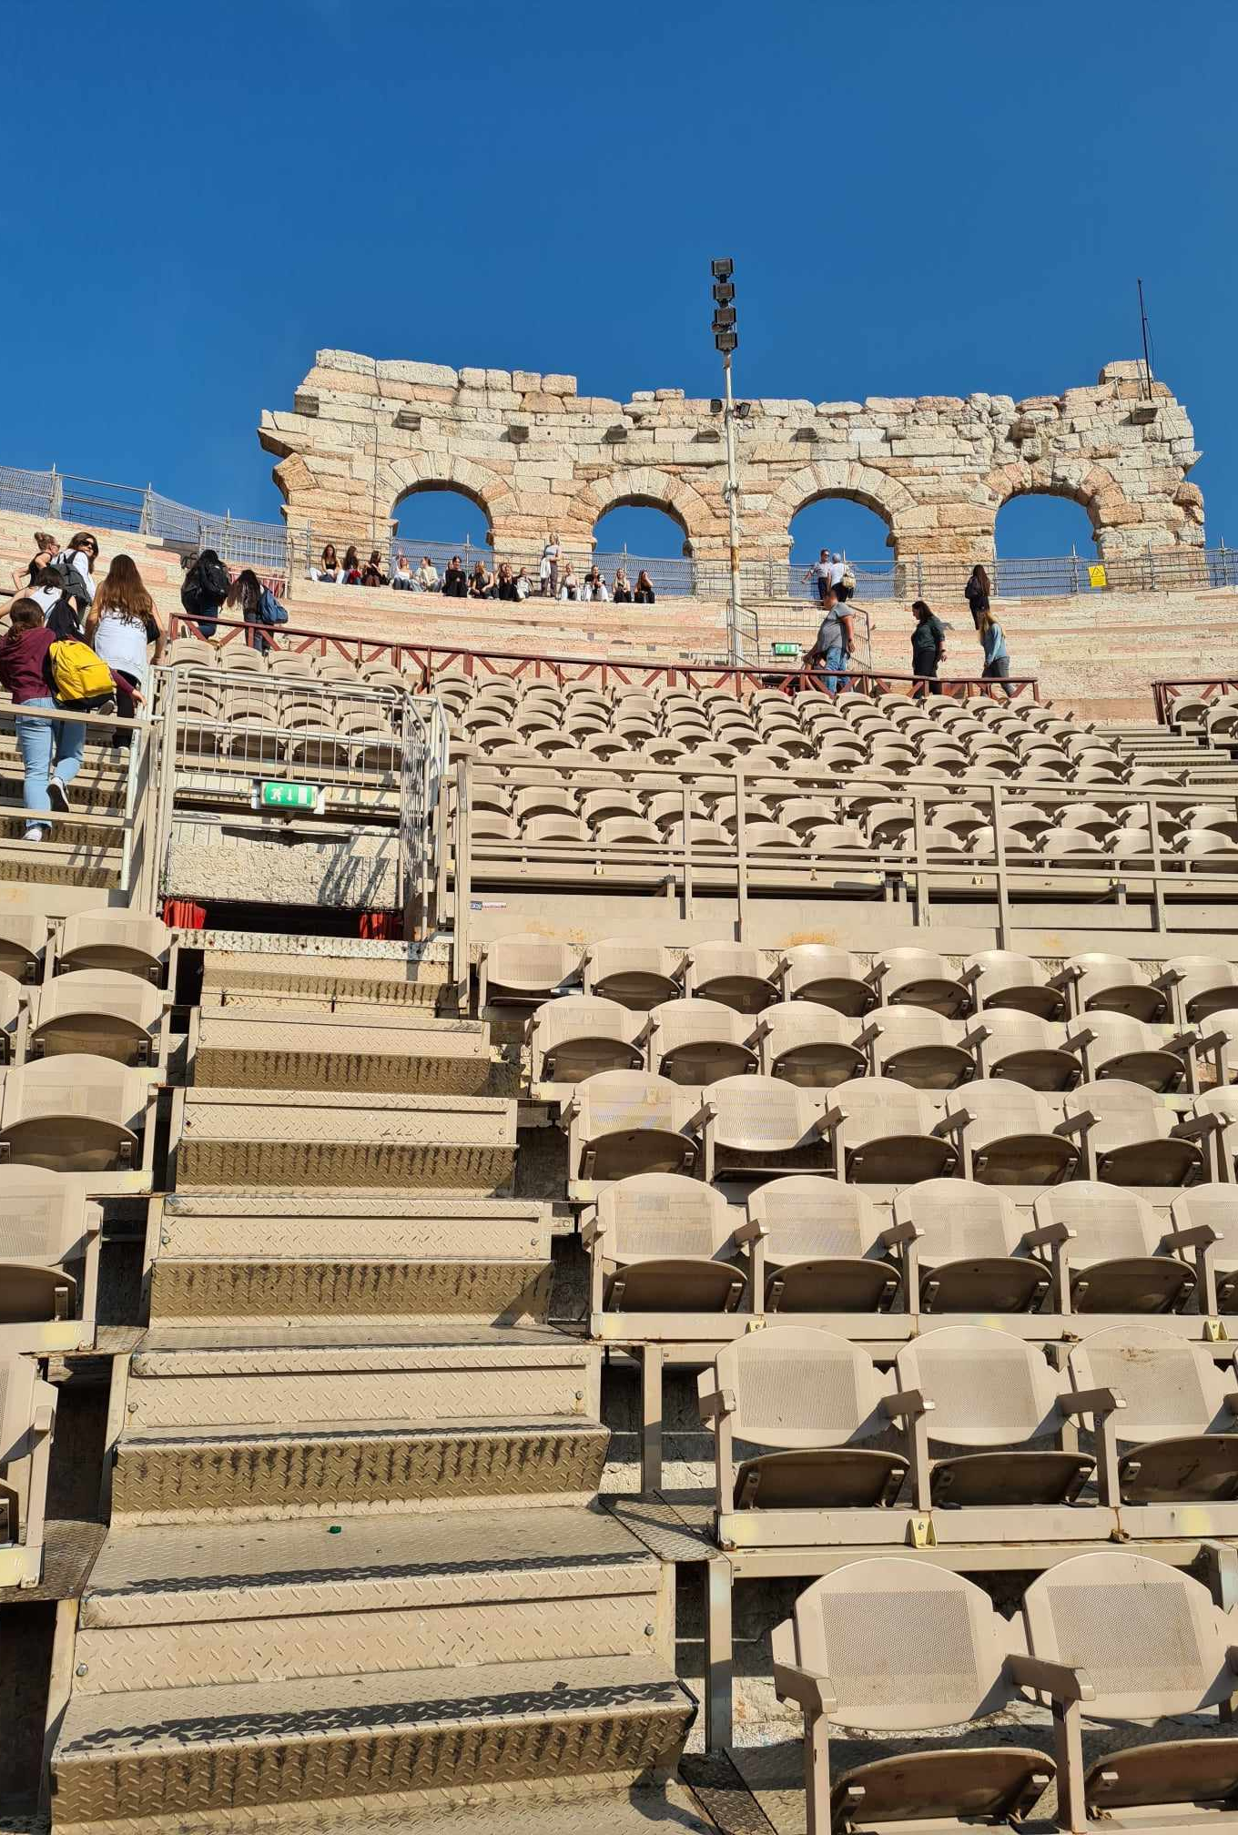
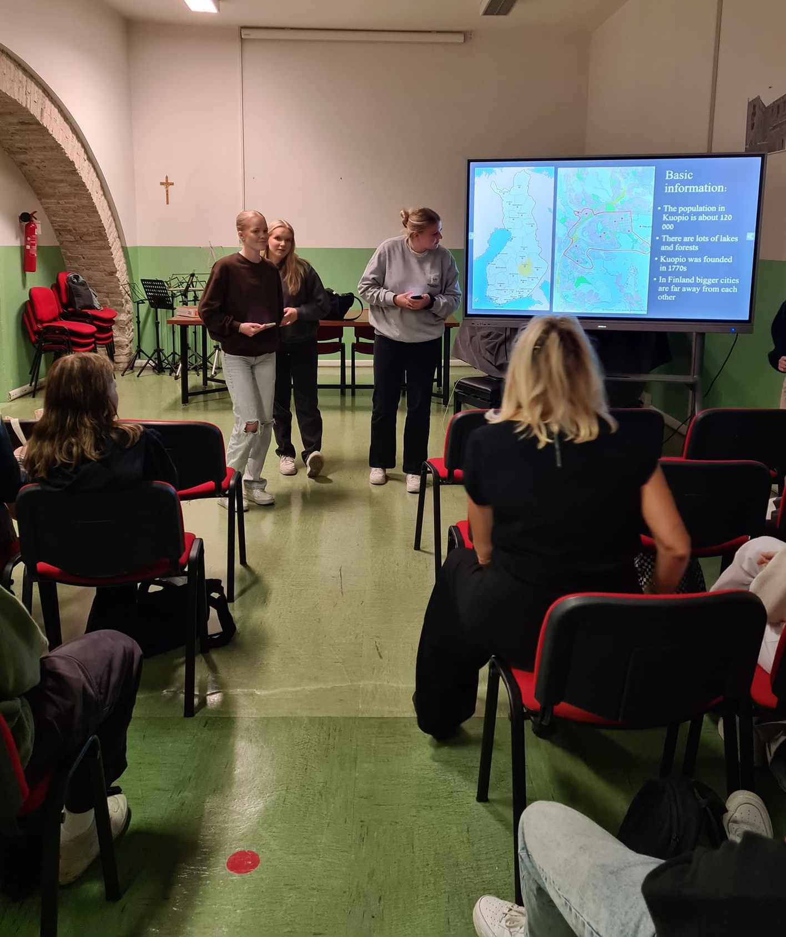
Suomalaiset
Italiassa

Slide 24
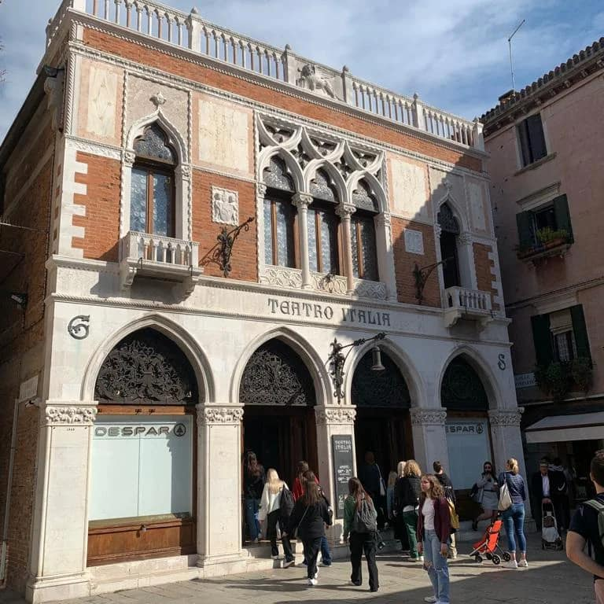
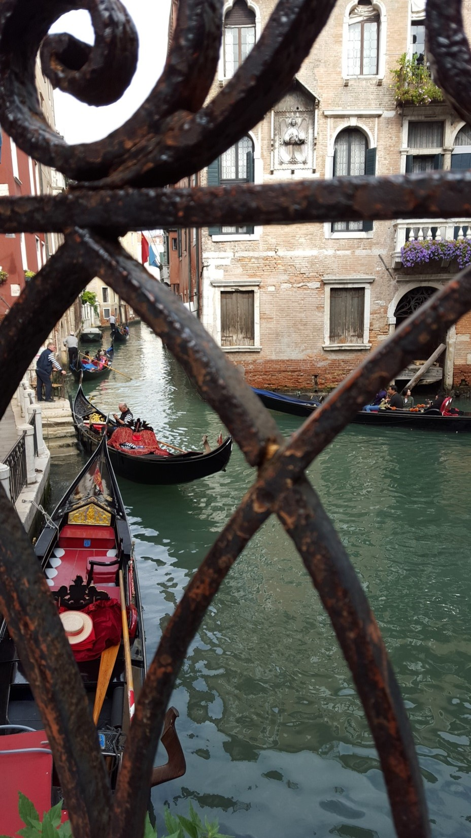
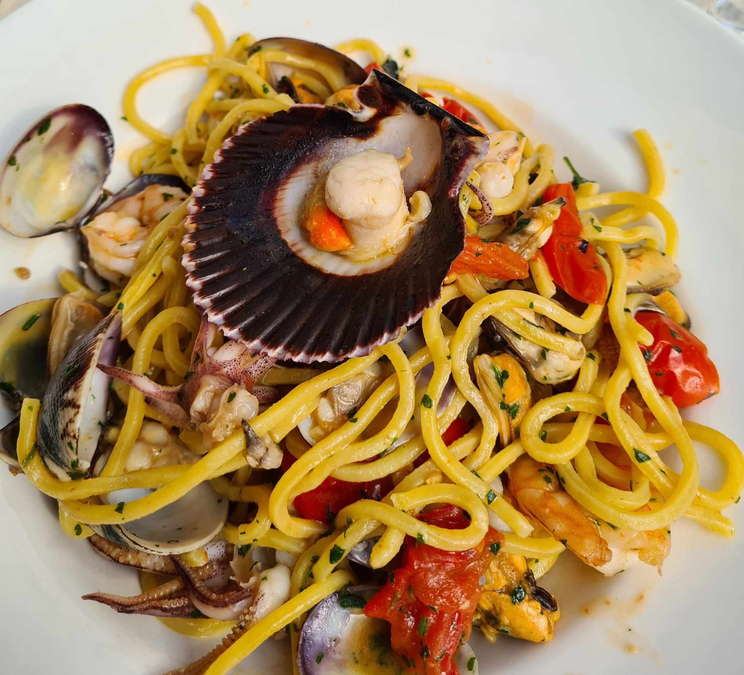
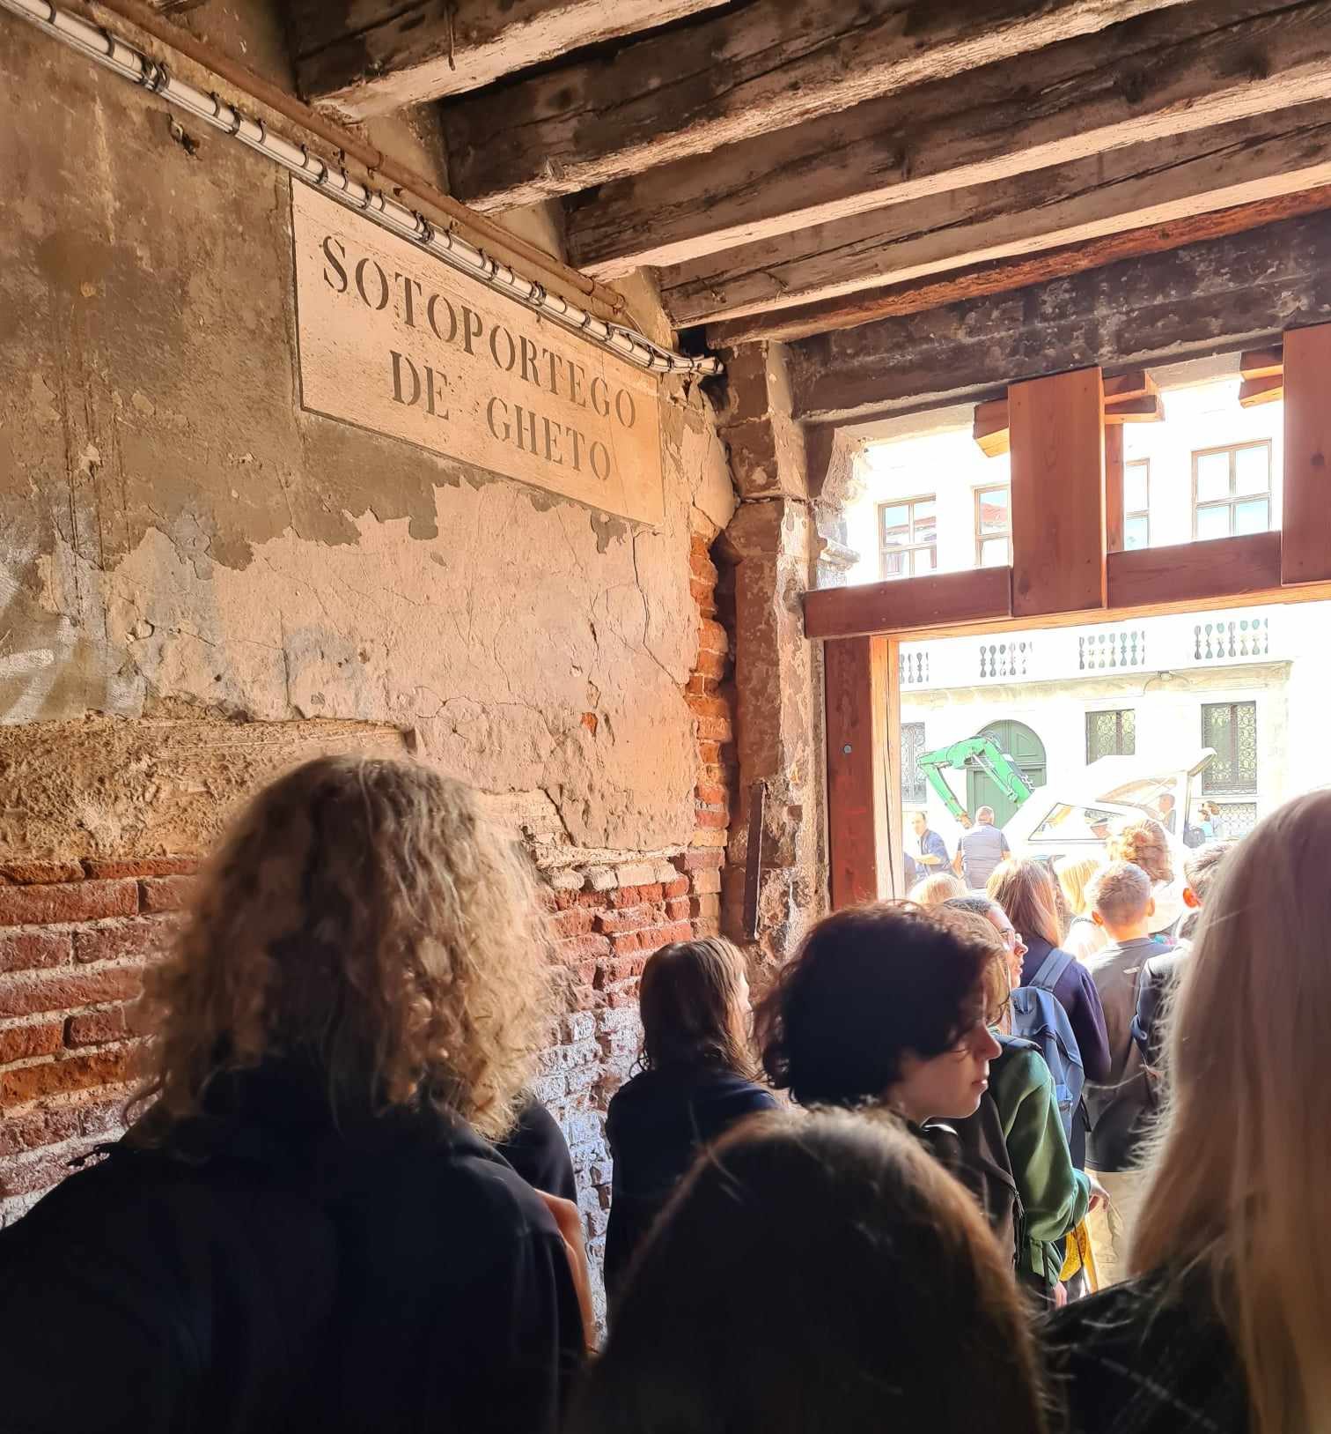
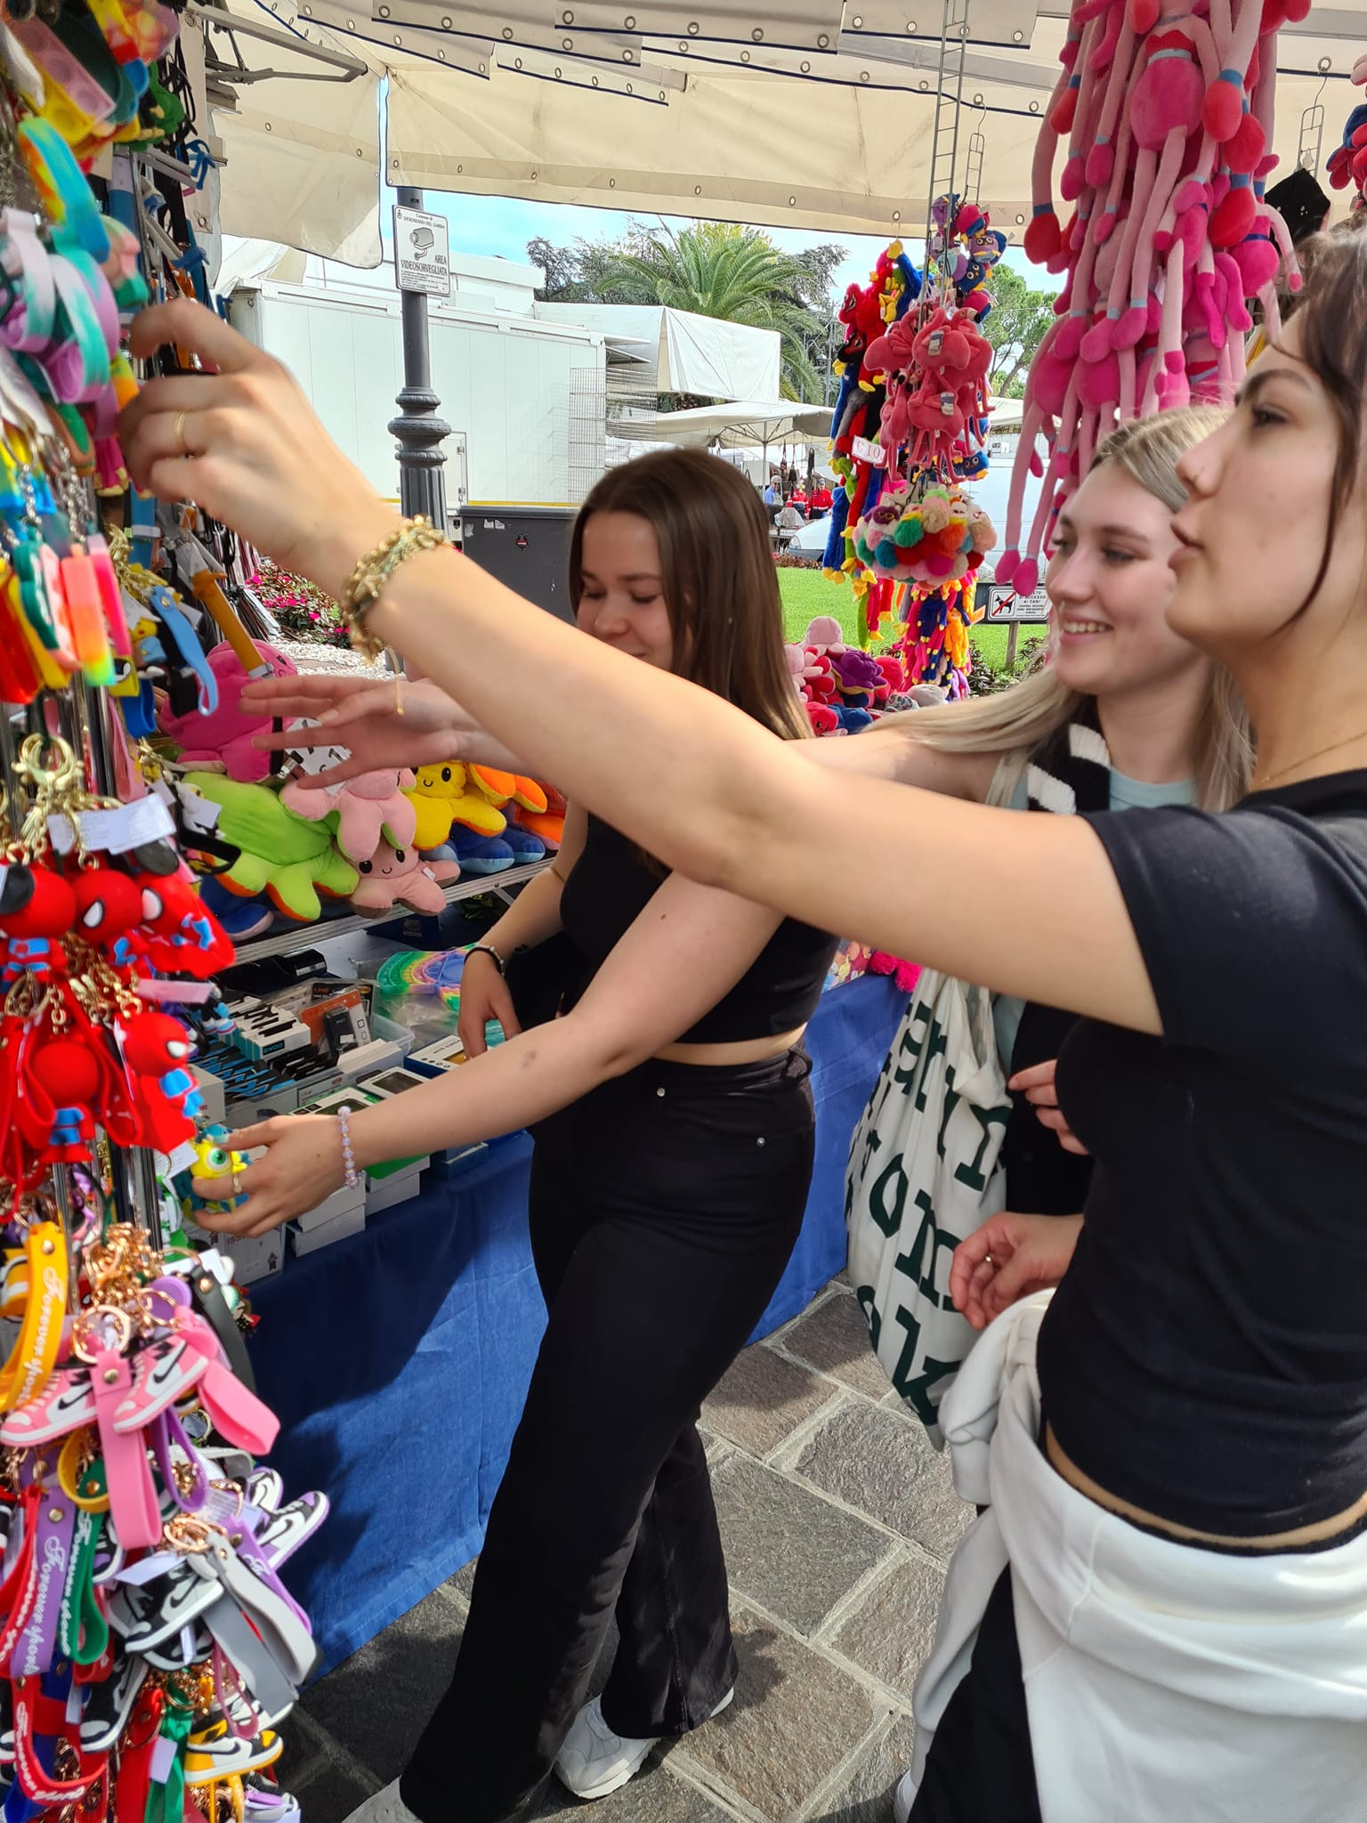
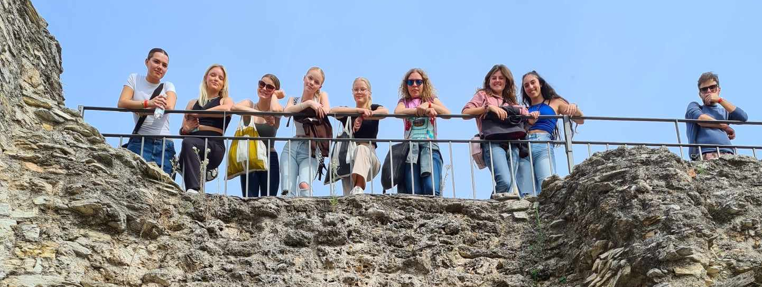
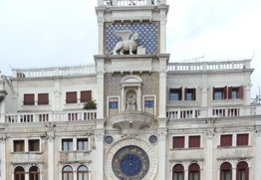
Suomalaiset Italiassa

Slide 25


Slide 26


Slide 27


Slide 28

MONIAMMATILLINEN YHTEISTYÖ
Erityisopettaja tekee tiiviisti yhteistyötä opinto-ohjaajien, psykologin, kuraattorin, terveydenhoitajan (opiskeluhuolto), rehtoreiden ja muiden tahojen kanssa esim. tiedonsiirron ja konsultaation sekä yhteisten tapaamisten merkeissä.

Slide 29
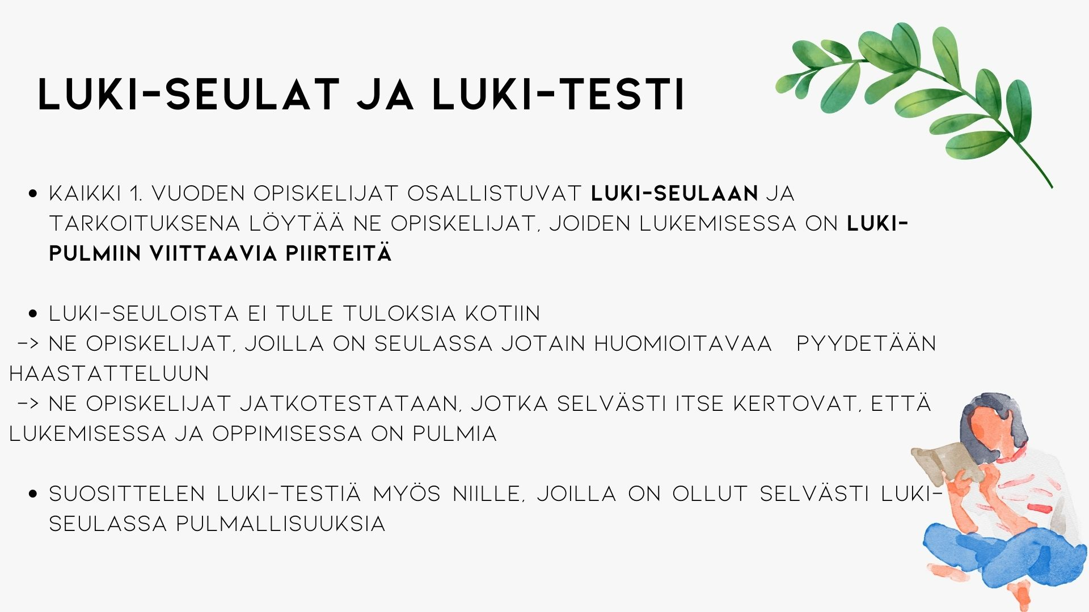

Slide 30
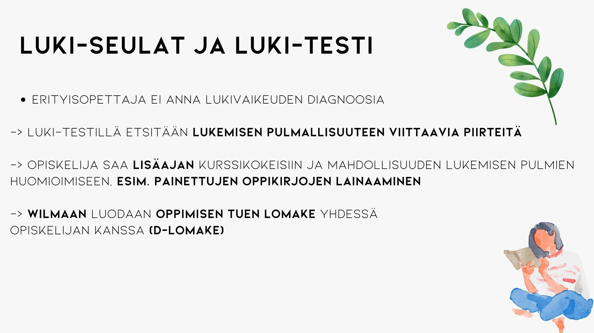

Slide 31
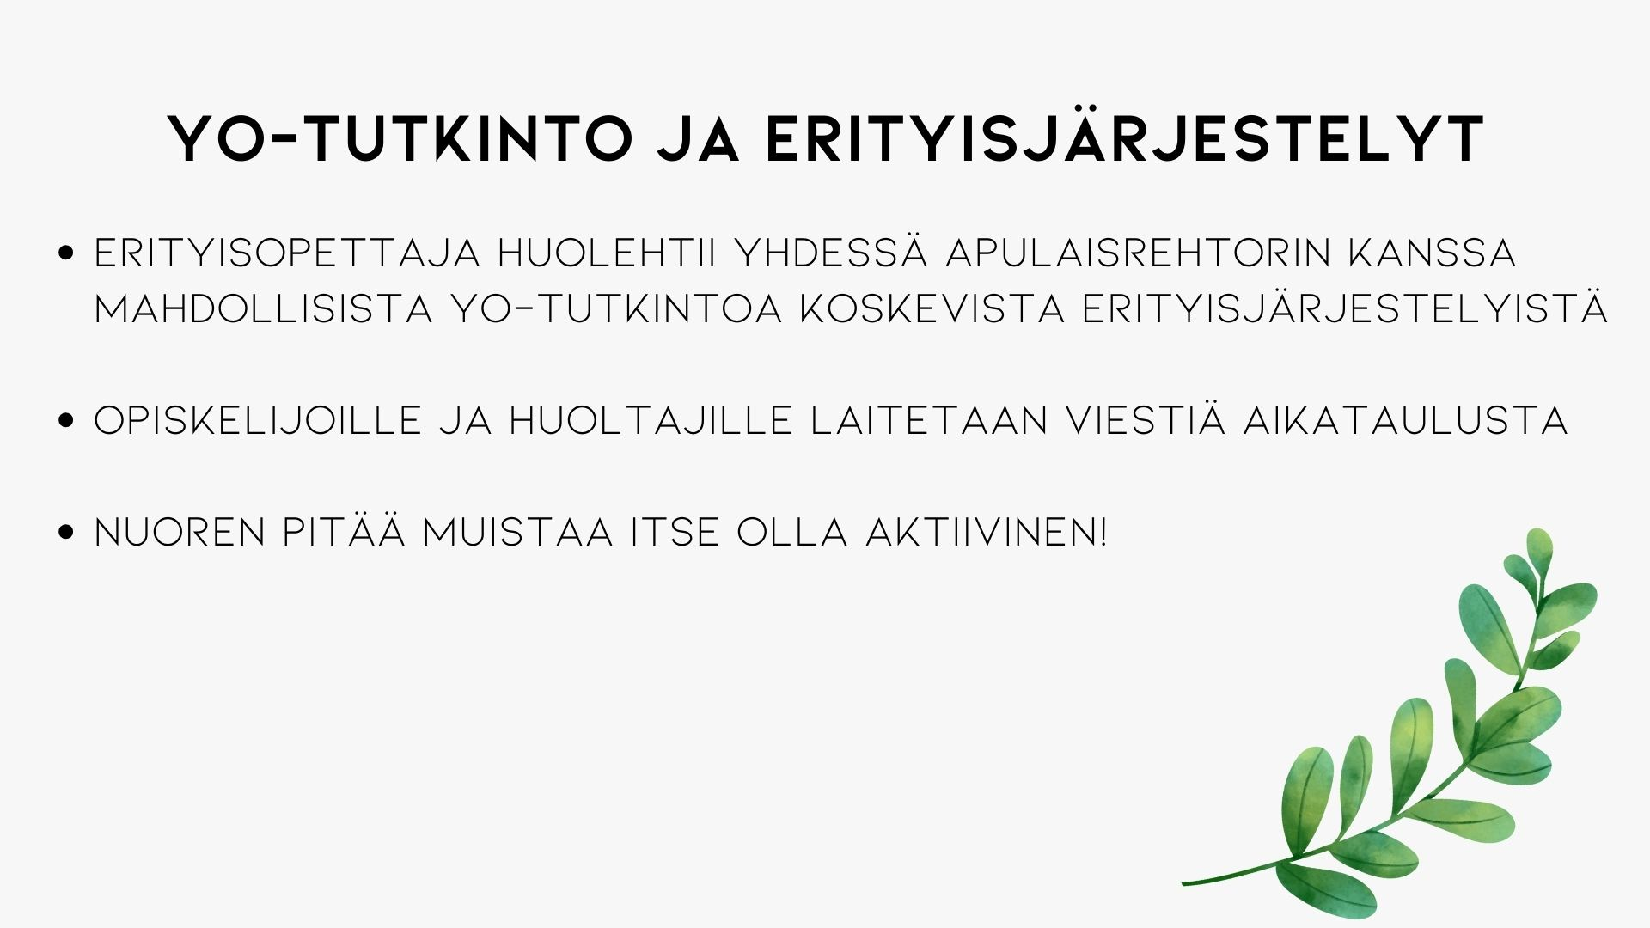

Slide 32
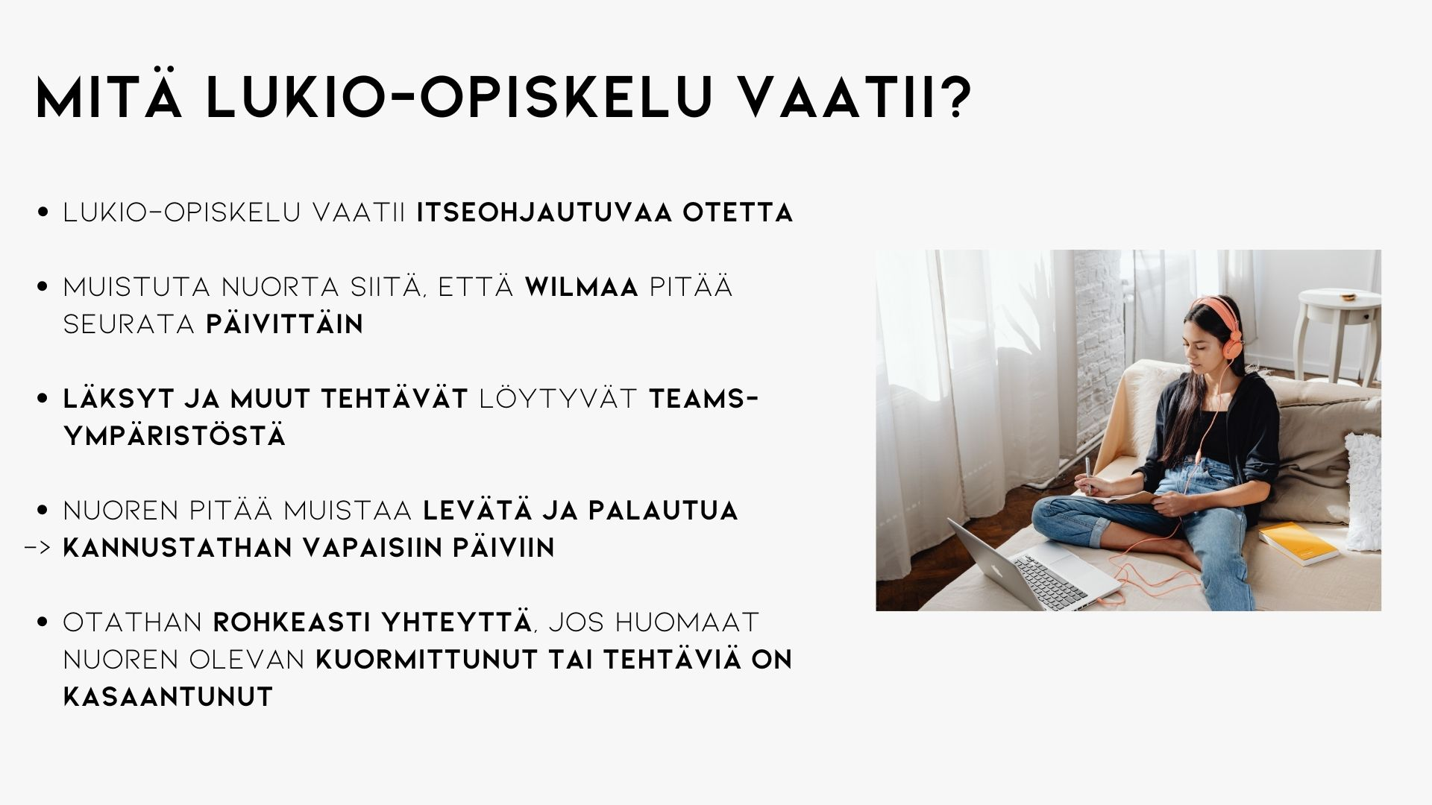

Slide 33

MIKÄ ON VANHEMPIEN ROOLI & MERKITYS MEILLE LUKIOLAISILLE?
Krista Majuri

Slide 34

OPISKELUHUOLTO TARVITTAESSA TUKENA
OPISKELUTERVEYDENHUOLTO JA PSYKOSOSIAALINEN OPISKELUHUOLTO
Terveydenhoitaja Henna Rautio (p. 044 718 6559)
Kuraattori Elisa Repo (p. 044 718 1978)
Psykologi Tarja Rouhiainen (p. 044 718 4098)
Yhteydenotot: soittamalla, tekstiviestillä tai sähköpostilla (etu.sukunimi@pshyvinvointialue.fi)
www.pshyvinvointialue.fi

Slide 35

Lukiolaisen vanhempana
Miten auttaa omaa nuorta ?

Slide 36
Lukioaika siirtymää nuoresta aikuisuuteen
Lukio edellyttää nuorelta kykyä suunnitella omaa arkista, jokapäiväistä opiskelua: kurssivalinnat, ajankäyttö, omista suorituksista vastaaminen, motivoituminen, jatko-opiskelusuunnitelman tekeminen
MUTTA
Nuoren aivojen kehitys on vielä keskeneräistä:
oman toiminnan ohjaus on kypsymässä (otsalohkot!)
kyky säädellä tunne-elämää on puutteellista
elämänkokemus on vähäistä

Slide 37
Nuoret kypsyvät eri tahtiin
Eri elämänalueillakin itsenäistyminen voi olla eritahtista
Itsenäistyminen edellyttää, että saa harjoitella, ottaa vastuuta siinä tahdissa kuin on kykyä
Vanhemman herkkyyttä/ pelisilmää tarvitaan
  Kärsivällinen neuvotteluyhteyden ylläpitäminen
  Vastuun antaminen sopivasti, pikkuhiljaa lisäten
  Luottamus nuoren pärjäämiseen ja samalla havainnointi, miten se onnistuu
  Vanhemman näkökulmasta ei aina niin hyvän valinnan salliminen/sietäminen
  Lohduttelu pettymyksen tullen
  Tarvittaessa rajojen asettaminen

Slide 38
Vanhemman tasapainoilu ei ole aina helppoa
Motto: kitka lisää lämpöä
Vanhemman omatkin voimavarat välillä koetuksella
Kaikelta ei voi suojata, pettymyksiä suhteessa tulee puolin ja toisin
Tarvittaessa avun pyytäminen

Slide 39
Suurin osa lukiolaisista pärjää hyvin
Nuoruusikä on monenlaisten mielenterveysongelmien herkkyysaikaa, samalla toipuminenkin on helpompaa ja nopeampaa
Vaikeuksien kautta tulee nuorelle lisää ymmärrystä siitä, mikä on itselle hyväksi ja mikä taas kuluttaa liikaa hyvinvointia
Mahdollisuuksien avaruus usein ahdistaa
Kukaan meistä ei tiedä tulevaa, eletään päivä kerrallaan sen mukaan, mikä tänään on paras ymmärrys omista asioista – jos se myöhemmin näyttää menneen pieleen, aina voi korjata tai suuntautua uudelleen: resilienssi vahvistuu

Slide 40

Stressiliikennevalot
Suurin osa lukioajasta olisi hyvä olla ns. vihreillä valoilla
Ajoittaiset stressipiikit/ keltaiset valot väistämättömiä elämässä - 0nnistuuko palautuminen? Onko selviämiskeinoista pidemmällä tähtäimellä haittaa? Tunnistaako nuori varomerkkinsä ja kuunteleeko niitä/ tekeekö tarvittaessa korjausliikkeitä?
Jatkuva kova kuormitus uuvuttaa, eikä nuori usein enää itse pysty auttamaan tilannettaan, vanhemman puuttuminen tarvitaan

Slide 41
Milloin syytä huoleen?
Jatkuva väsymys, nuori ei saa unta tai malta mennä nukkumaan
Stressi ei ole vaihtelevaa, vaan koko ajan kovaa
Nuori vetäytyy perheestä ja kavereista /yksinäisyys
Poissaoloja koulusta tulee
Nuori ei ole toiveikas, on iloton, luovuttaa
Nuori ei jaksa välittää ulkonäöstä yms. arkinen toimintakyky laskee
Syöminen herättää huolta, paino?

Slide 42
Ja vielä…
Itkuisuus? Jatkuva ärtymys? Peittelee/ salailee itseään? Ahdistus?
Nuorelta puuttuu joustavuus, mistään ei voi tinkiä
Millaisessa kaveripiirissä nuori on? Päihdekäyttö? Tuleeko kavereilta huolta nuoresta? Rahan käyttö? Voiko nuoren sanaan luottaa?

Slide 43
Perusasiat?
Riittävä uni?
Ruokarytmi?
Jonkinlainen kalenterointi, asiat hoidetuksi ajallaan?
Myös aikaa olla jouten, tehdä mukavia asioita, oman ajan tarve?
Ihmissuhteet?
Liikettä kropalle?

Slide 44
Jos motivaatio on hukassa
Motivaatiota ei voi käskeä
Ymmärtämään pyrkivä keskusteluyhteys, mikä mättää nuoren mielestä
Onko jotakin liikaa, auttaisiko priorisointi, tarvittaessa keventäminen? Onko muussa elämässä jotakin, joka vie liikaa aikaa tai jaksamista?
Työ ei tuo tulosta? Opiskelutekniikka? Oppimisvaikeus, keskittymispulmat?
Puutteet tietopohjassa peruskoulun ajalta?
Onko koulussa jotakin, joka ahdistaa? Kaveripulmat, sosiaalinen jännittäminen?
Anna aikaa kypsymiselle ja yhtä aikaa tartu ajoissa!

Slide 45
KIITOS YHTEISESTÄ OSUUDESTA
-Jatketaan luokissa ryhmänohjaajien johdolla
23A Maija Kukila luokka 109 Al – Jau D
23B Tapio Uusitalo luokka 508 Jau J - Lei
23C Pekka Ollikainen luokka 307 Lep - Pui
23D Elina Antikainen luokka 412 Pul - Sop
23E Mika Leikas luokka 501 Sor - Yl
23F Marika Heiskanen luokka 301 bisneslinja

